Slide 1
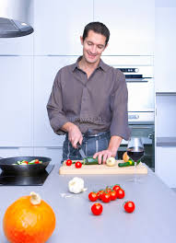
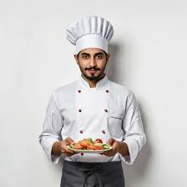
الدرس الحادي والعشرين
المعيار | المخرج | عنوان الدرس | الوحدة
يُنفّذ عملا محددا ضمن الوقت المخصص له | يلتزم بالوقت في تنفيذ العمل المطلوب | يلتزم بلبس الزي الخاص بالعمل و يستخدام الأدوات الحادة بطريقة آمنه | يٌظهر معرفة ومهارة في أساسيات الطهي
ان يحدد الطالب من خلال الصور الشخص الملتزم بالزي الخاص بالطهي في وبيئة العمل
شخص غير ملتزم بزي الطهي
شخص ملتزم بزي الطهي

Slide 2
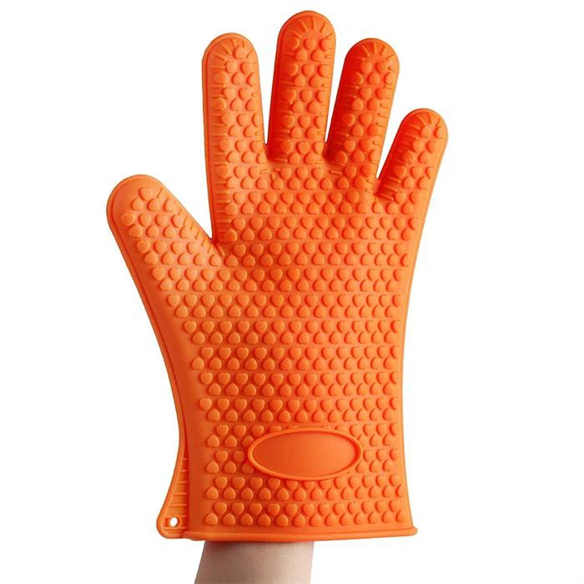
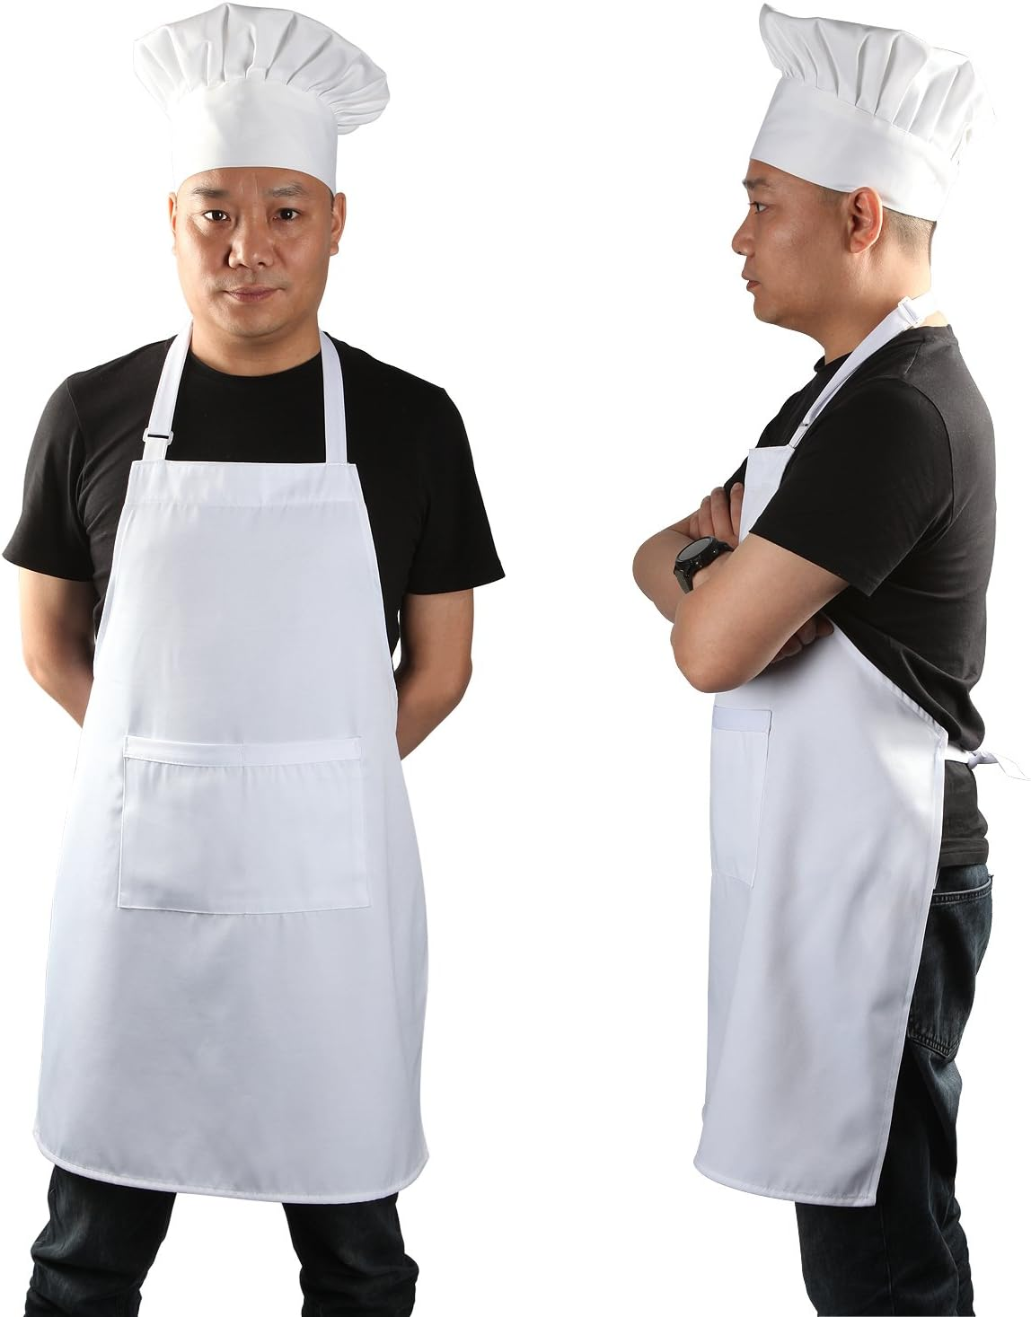
الدرس الحادي والعشرين
المعيار | المخرج | عنوان الدرس | الوحدة
يُنفّذ عملا محددا ضمن الوقت المخصص له | يلتزم بالوقت في تنفيذ العمل المطلوب | يلتزم بلبس الزي الخاص بالعمل و يستخدام الأدوات الحادة بطريقة آمنه | يٌظهر معرفة ومهارة في أساسيات الطهي
ان يميز الطالب من خلال الصور الأدوات الأساسية للأمن والسلامة الخاصة بالطهي وبيئة العمل في المطبخ
قفازات
مريول الطبخ

Slide 3
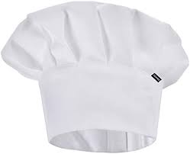
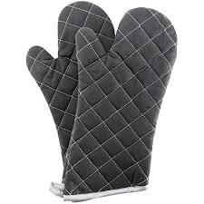
الدرس الحادي والعشرين
المعيار | المخرج | عنوان الدرس | الوحدة
يُنفّذ عملا محددا ضمن الوقت المخصص له | يلتزم بالوقت في تنفيذ العمل المطلوب | يلتزم بلبس الزي الخاص بالعمل و يستخدام الأدوات الحادة بطريقة آمنه | يٌظهر معرفة ومهارة في أساسيات الطهي
ان يحدد الطالب من خلال الصور الموجودة في الورقة الأدوات الأساسية للأمن والسلامة الخاصة بالطهي وبيئة العمل في المطبخ
غطاء الراس الخاص بالطهي
حامل المواد الحادة والساخنة

